Slide 1



Федеральные инновационные площадки 2026: форматы и направления деятельности
Об изменении формы, критериев оценки заявок и отчетов действующих ФИП
МАЛАНДИН Владимир Владимирович
к.ист.н., директор учебно-научного Центра приоритетных исследований и проблем подготовки научно-педагогических кадров, доцент кафедры истории России Института истории и политики Московского педагогического государственного университета
https://fip-edu.ru

Slide 2
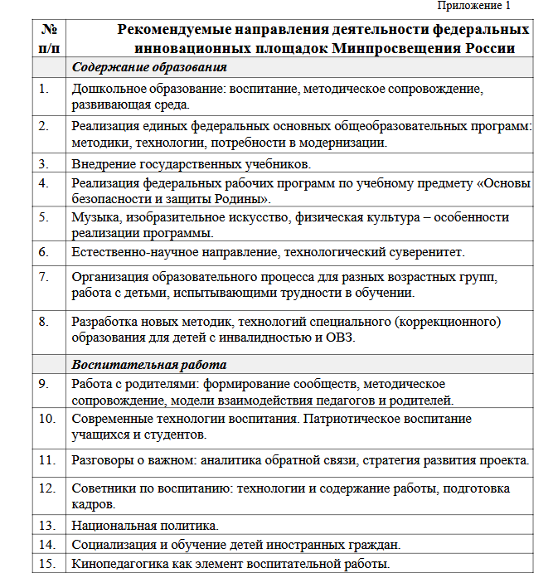
Федеральные инновационные площадки 2026: форматы и направления деятельности
НОВЫЕ ПУНКТЫ ФОРМЫ ЗАЯВКИ В 2026 ГОДУ
Рекомендуемое направление деятельности, которому соответствует тема проекта (программы)
https://fip-edu.ru

Slide 3
Федеральные инновационные площадки 2026: форматы и направления деятельности
НОВЫЕ ПУНКТЫ ФОРМЫ ЗАЯВКИ В 2026 ГОДУ
Рекомендуемое направление деятельности, которому соответствует тема проекта (программы)
В 2026 году актуализирован перечень рекомендуемых направлений деятельности федеральных инновационных площадок Минпросвещения России
№ раздела | Структура направлений деятельности ФИП Минпросвещения России
1 | Содержание образования
2 | Воспитательная работа
3 | Система СПО и подготовка кадров
4 | Дополнительное образования детей
5 | Разное
https://fip-edu.ru

Slide 4
Федеральные инновационные площадки 2026: форматы и направления деятельности
НОВЫЕ ПУНКТЫ ФОРМЫ ЗАЯВКИ В 2026 ГОДУ
Рекомендуемое направление деятельности, которому соответствует тема проекта (программы)
Среди новых рекомендуемых направлений деятельности ФИП:
Кинопедагогика как элемент воспитательной работы
Цифровая трансформация музея: от статичной экспозиции к мультимедийному центру
Инновационные методики в дополнительном образовании детей
Реализация дополнительных общеобразовательных программ: обновление содержания, методик и технологий дополнительного образования детей
Школа фиджитал-компетенций
Проект «Без срока давности» как инструмент сохранения исторической памяти.
https://fip-edu.ru

Slide 5
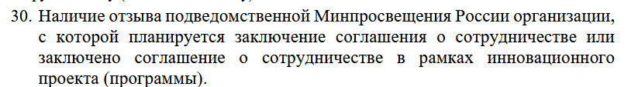
Федеральные инновационные площадки 2026: форматы и направления деятельности
НОВЫЕ ПУНКТЫ ФОРМЫ ЗАЯВКИ В 2026 ГОДУ
Наличие отзыва подведомственной Минпросвещения России организации,
с которой планируется заключение соглашения о сотрудничестве или
заключено соглашение о сотрудничестве в рамках инновационного
проекта (программы).
https://fip-edu.ru

Slide 6
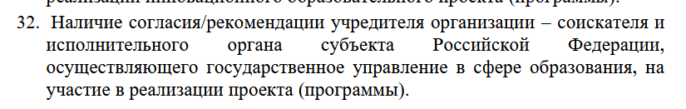
Федеральные инновационные площадки 2026: форматы и направления деятельности
НОВЫЕ ПУНКТЫ ФОРМЫ ЗАЯВКИ В 2026 ГОДУ
Наличие согласия/рекомендации учредителя организации – соискателя и исполнительного органа субъекта Российской Федерации,
осуществляющего государственное управление в сфере образования, на участие в реализации проекта (программы)
https://fip-edu.ru

